Slide 1
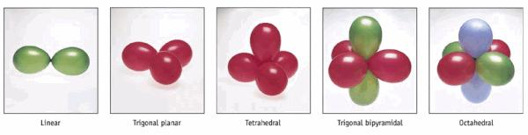
Pomůcky pro výuku organické chemie
Materiál určený pro podporu předmětu Didaktika organické chemie
RNDr. Milada Teplá, Ph.D.

Slide 2
Balónky
Teorie hybridizace, tvary molekul, VSEPR
https://www.youtube.com/watch?v=Kb0mxAMHnfE
https://www.youtube.com/watch?v=b0KvfvJi-vk
http://www.carolina.com/teacher-resources/Interactive/molecular-geometry-with-balloons/tr35717.tr

Slide 3
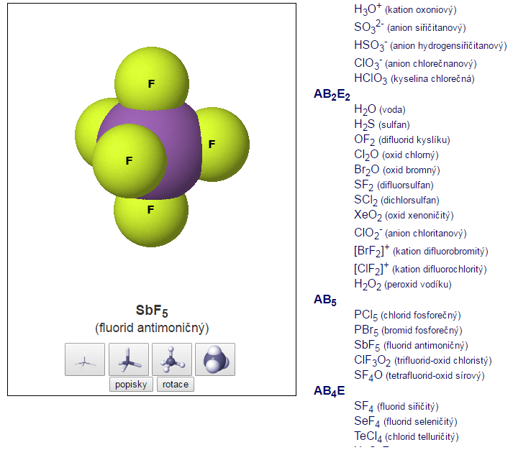
http://147.33.74.135/echo/anorganika/strukturniVzorce/index.html

Slide 4
Další animace
A Level Chemistry Animations (hybridizace, orbitaly, základní reakce, stereochemie)
http://www.chemtube3d.com/A%20Level%20orbitals-all.htm
Hybridizace (tvar orbitalů)
http://www.learnerstv.com/animation/animation.php?ani=52&cat=chemistry
Learnerstv (musí se hledat)
http://www.learnerstv.com/animation/Free-chemistry-animations-page1.htm
VSEPR
https://phet.colorado.edu/sims/html/molecule-shapes/latest/molecule-shapes_en.html

Slide 5
Animace - stereochemie
Úvod do chirality (optická aktivita, enantiomery)
https://www.youtube.com/watch?v=o312f5u0Epk
https://www.youtube.com/watch?v=RBtgAz70_JY (optická aktivita, enantiomer, stačí od 0:00 do 0:30)
Podobné video: chiralita, enantimery
https://www.youtube.com/watch?v=3WZZXPOsPNI
Enantiomery, diastereomery, mezoformy
https://www.youtube.com/watch?v=UX5lwbnAAcw
D- a L-alanin
https://www.youtube.com/watch?v=RBtgAz70_JY
cis/trans izomerie
https://www.youtube.com/watch?v=r7giUCU8x_k (cca do 2:50)
https://www.youtube.com/watch?v=XhOZqCVk5gE (od 4:50)
Přeměna vaničky v židličku u cyklohexanu:
https://www.youtube.com/watch?v=bPLREpfZ63I (stačí od 0 s do 7 s)
zákrytová a nezákrytová konformace ethanu:
https://www.youtube.com/watch?v=kx3AbAnKs6c

Slide 6
Základní typy reakcí v organické chemii

Slide 7
Základní typy reakcí v organické chemii
Substituce
Adice
Eliminace
Přesmyk

Slide 8
Základní typy reakcí v organické chemii
Nukleofilní substituce 1 a 2
https://www.youtube.com/watch?v=TnY1S5IdVqI
čas: 0:30 až 1:02 Methylchlorid na methanol; Mechanismus reakce: Nukleofilní substituce 2 (SN2)
čas: 3:07 až 3: 50 terc.butylbromid na terc.butylalkohol Mechanismus reakce: Nukleofilní substituce 1 (SN1
Radikalová substituce
http://cd1.edb.hkedcity.net/cd/science/chemistry/s67chem/reaction_mechanism_animation_e.swf
substituce elektrofilní na aromatickém kruhu
http://www.ch.imperial.ac.uk/rzepa/blog/?p=12115
Substituce
Adice
Eliminace
Přesmyk

Slide 9
Základní typy reakcí v organické chemii
Substituce
Elektrofilní adice
http://www.yteach.ie/page.php/resources/view_all?id=alken_reaction_electrophilic_addition_stability_carbocation_markovnikov_addition_polymerisation_page_2&from=search
http://www.eurekaelearning.com/page.php/resources/view_all?id=alken_reaction_electrophilic_addition_stability_carbocation_markovnikov_addition_polymerisation_t_page_3
http://cd1.edb.hkedcity.net/cd/science/chemistry/s67chem/reaction_mechanism_animation_e.swf (podrobněji)
Nukleofilní adice
https://www.youtube.com/watch?v=rTZ4ATbgceI
Adice
Eliminace
Přesmyk

Slide 10
Základní typy reakcí v organické chemii
Substituce
Adice
Eliminace
Eliminace 1 a 2
https://www.youtube.com/watch?v=C2W1gBWA7g8&spfreload=10
Přesmyk

Slide 11
Základní typy reakcí v organické chemii
Substituce
Adice
Eliminace
Přesmyk (např. keto-enol tautomerie)
https://www.youtube.com/watch?v=zeCxXSr3cYk
http://chemistry.stackexchange.com/questions/37224/do-enolates-get-protonated-at-the-carbon-or-oxygen-atom
Přesmyk

Slide 12
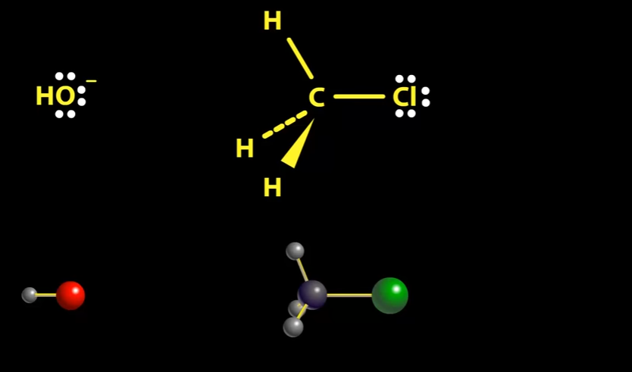
Společenské chování molekul, Sn2

Slide 13
Společenské chování molekul, Sn2

Slide 14
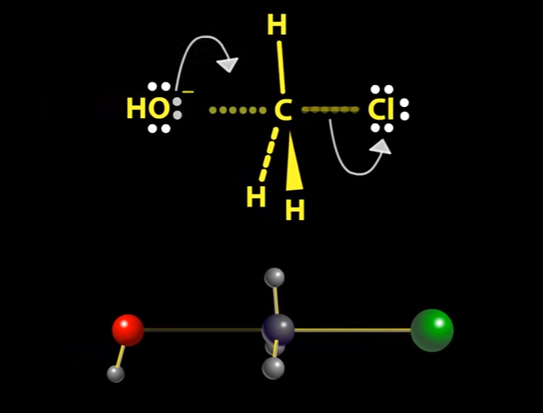
Společenské chování molekul, Sn2

Slide 15
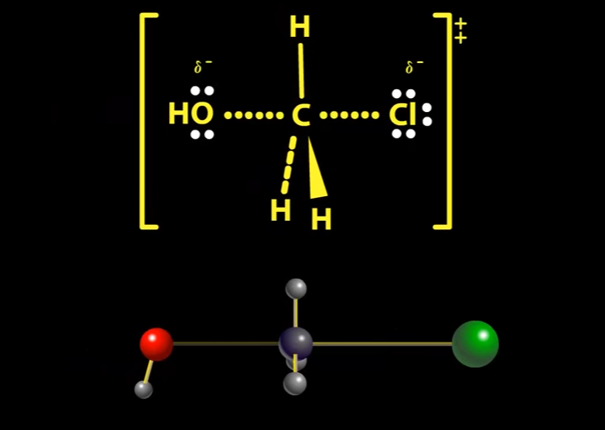
Společenské chování molekul, Sn2

Slide 16
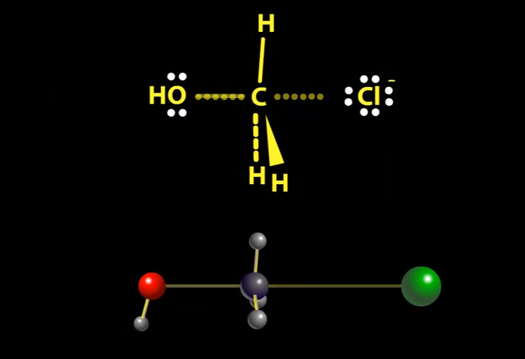
Společenské chování molekul, Sn2

Slide 17
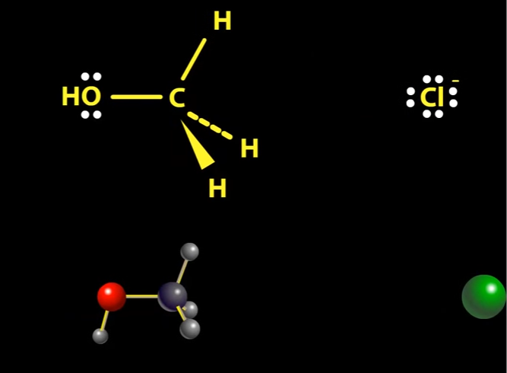
Společenské chování molekul, Sn2

Slide 18
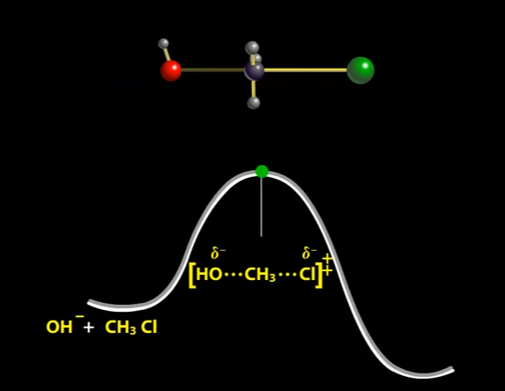
Společenské chování molekul, Sn2

Slide 19
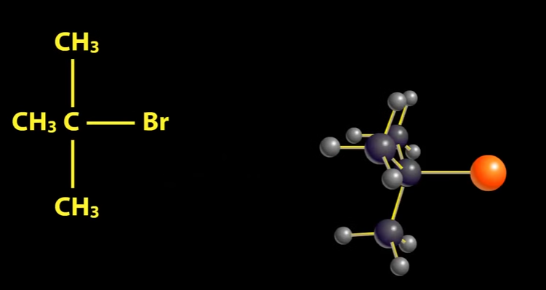
Společenské chování molekul, Sn1

Slide 20
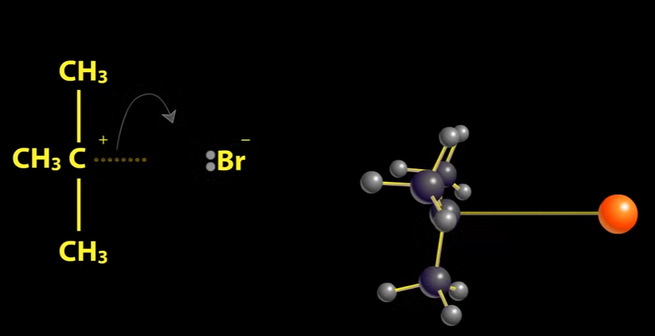
Společenské chování molekul, Sn1

Slide 21
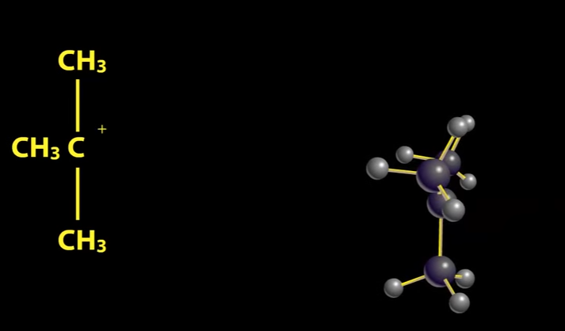
Společenské chování molekul, Sn1

Slide 22
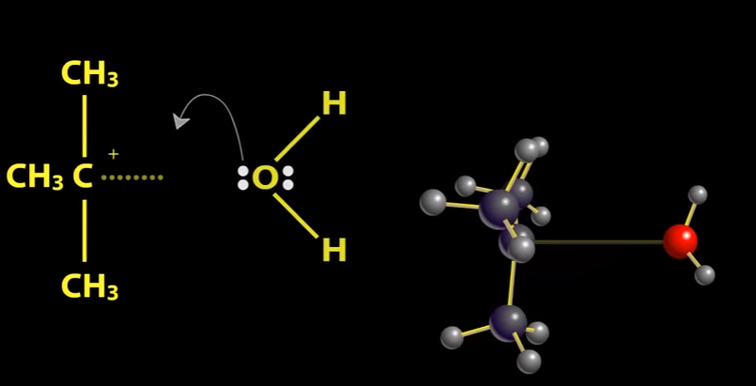
Společenské chování molekul, Sn1

Slide 23
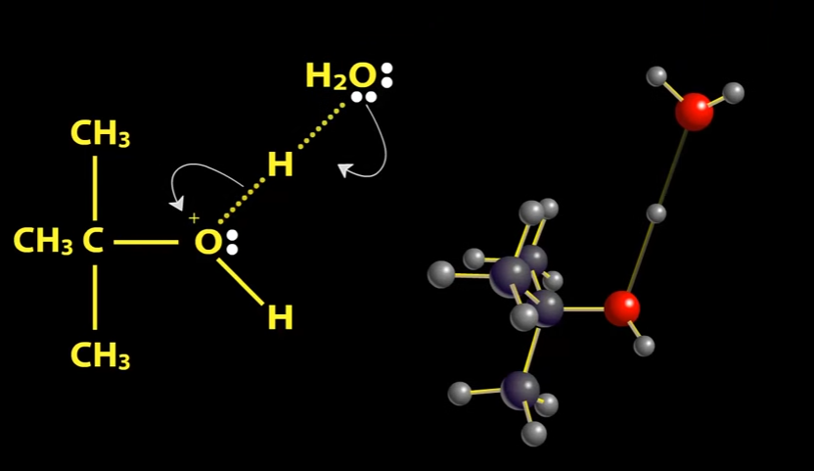
Společenské chování molekul, Sn1

Slide 24
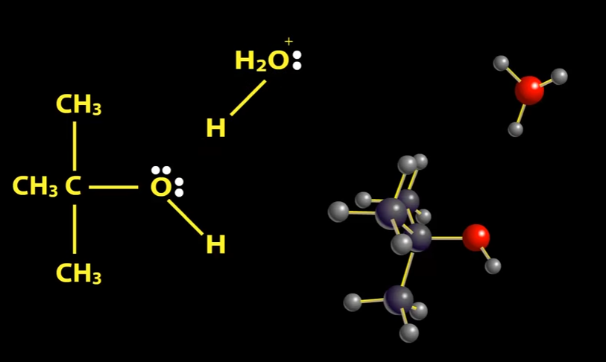
Společenské chování molekul, Sn1

Slide 25
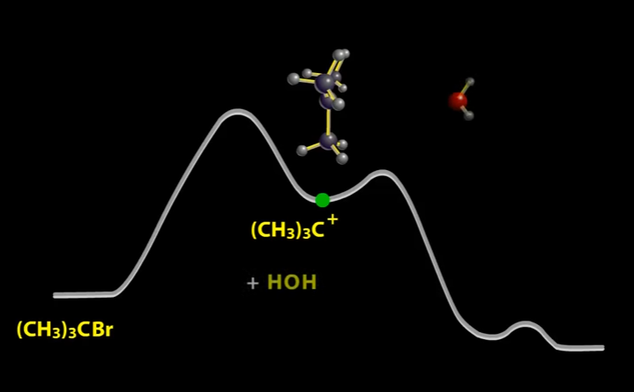
Společenské chování molekul, Sn1

Slide 26
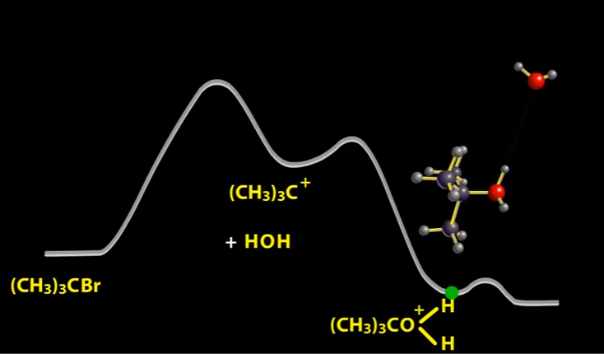
Společenské chování molekul, Sn1

Slide 27
Společenské chování molekul, Sn1

Slide 28
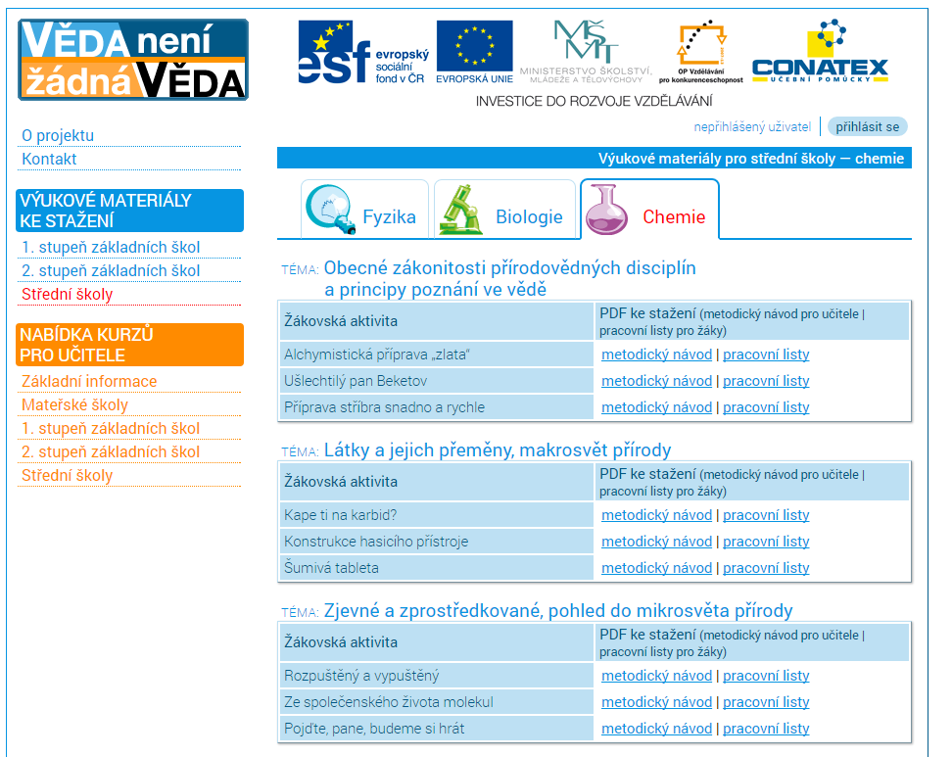
Věda není žádná věda
http://www.vedaneniveda.cz/vyukove-materialy-pro/stredni-skoly/chemie
http://www.vedaneniveda.cz/vyukove-materialy-pro/2-stupen-zakladnich-skol/chemie

Slide 29
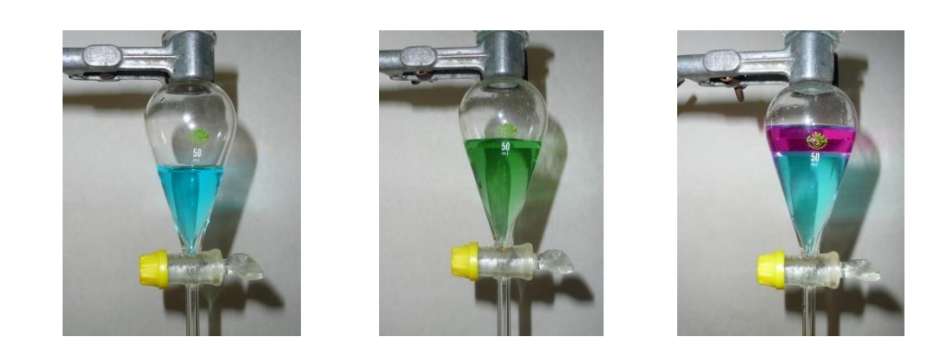
Věda není žádná věda
Ze společenského života molekul
http://www.vedaneniveda.cz/Veda/pdf/6_chemie_stredni%20skola/03_mikrosvet/3.2_molekuly.pdf

Slide 30
Popularizace chemie, chemie jako šou
https://www.youtube.com/watch?v=K28I5WCwcak
https://www.youtube.com/watch?v=p1eG2y2mn54
https://www.youtube.com/watch?v=Txxo8uZb2Js
https://www.youtube.com/watch?v=JcBtoEwcGB0
https://www.youtube.com/watch?v=q5bNdEsI0IM
https://www.youtube.com/watch?v=7Jz0itUM1UU
https://www.youtube.com/watch?v=oADhtFuM21o
https://www.youtube.com/watch?v=zrwJdI8eCew

Slide 31
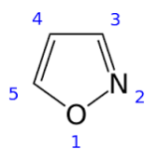
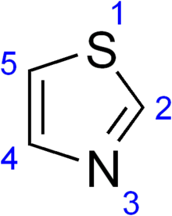
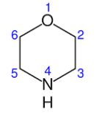
Některé další pomůcky
Pořadí triviálních anglických názvů MK o sudém počtu uhlíků – dle abecedy
Acetic (C2) – octová
Butyric (C4) – máselná
Caproic (C6) – kapronová
Caprylic (C8) – kaprylová
Capric (C10) – kaprinová
Lauric (C12) – laurová
Myristic (C14) – myristová
Palmitic (C16) – palmitová
Stearic (C18) – stearová
OSN – zkratka organizace – číslování heterocyklických sloučenin
isoxazol
thiazol
morfolin

Slide 32
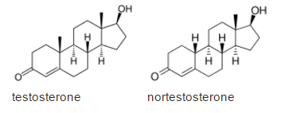
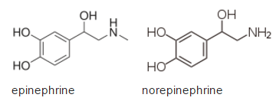
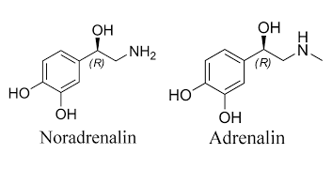
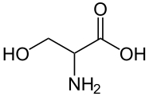
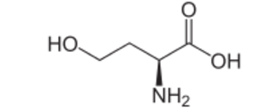
Některé další pomůcky
Předpony homo (bohatší o –CH2-) a nor (úbytek –CH2-)
serin
homoserin
Homonoradamantan???

Slide 33
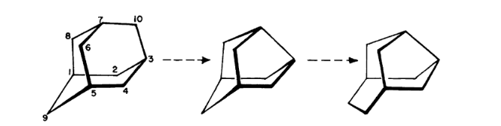
Některé další pomůcky
Předpony homo (bohatší o –CH2-) a nor (úbytek –CH2-)
nor
homo
Homonoradamantan???

Slide 34

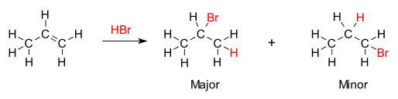
Některé další pomůcky
Zajcevovo pravidlo
Kdo má málo, tomu bude ještě vzato:
Při dehydrataci sek. Nebo terc. alkoholů se odštěpuje –OH spolu s –H z toho sousedního uhlíku, který má menší počet vodíkových atomů.
Markovníkovo pravidlo
Bohatý se stává bohatším:
v mnoha organických adičních reakcích uhlík bohatý na substituenty získá více substituentů a uhlík s více vodíky získá další vodíky

Slide 35
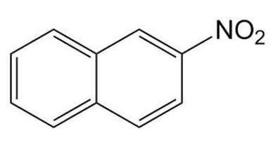
Některé další pomůcky
Stupeň nenasycenosti
CxHyNzO
DU = x – y/2 + z/2 + 1
Jsou-li v molekule přítomny
atomy Si, připočítají se k atomům C
Atomy halogenů, připočítají se k atomům H
Atomy P, připočítají se k atomům N a pod.
2-nitronaftalen:
DU = 10 – 3,5 + 0,5 + 1 = 8

Slide 36
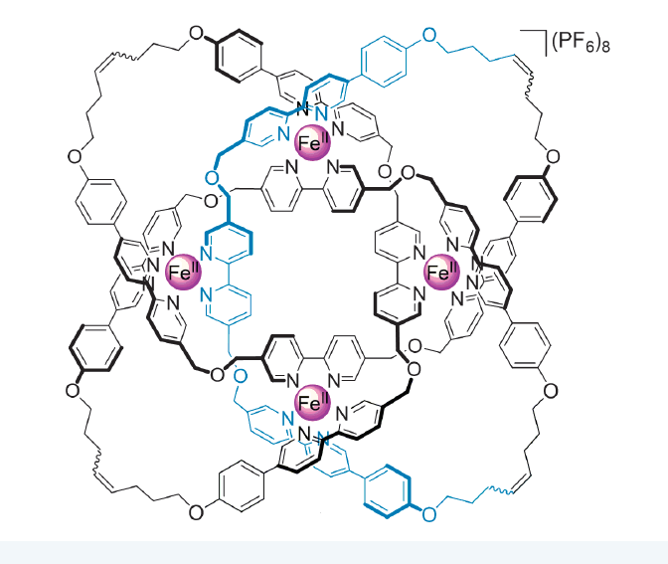
Organické sloučeniny zajímavých tvarů
Molekulový uzel
Zatím nejpropletenější chemickou strukturu syntézovali chemici z University of Mancester z tým prof.Davida Leigha. Cyklus 192 atomů o celkové délce kolem 20 nm obsahuje celkem osm překřížení. Čtyři železnaté kationty Fe²⁺navzájem propojují křížící se organické můstky, jak vidíme na obrázku (Danon et al., Braiding a molecular knot with eight crossings, Science 355, 159-162 (2017)). Překvapující je přítomnost chloridového aniontu Cl⁻, který občas vstupuje do centrální dutiny, na obrázku prázdné. Zřejmě přispívá ke stabilitě celé molekuly.
http://science.sciencemag.org/content/sci/suppl/2017/01/11/355.6321.159.DC1/aal1619s1.mp4

Slide 37
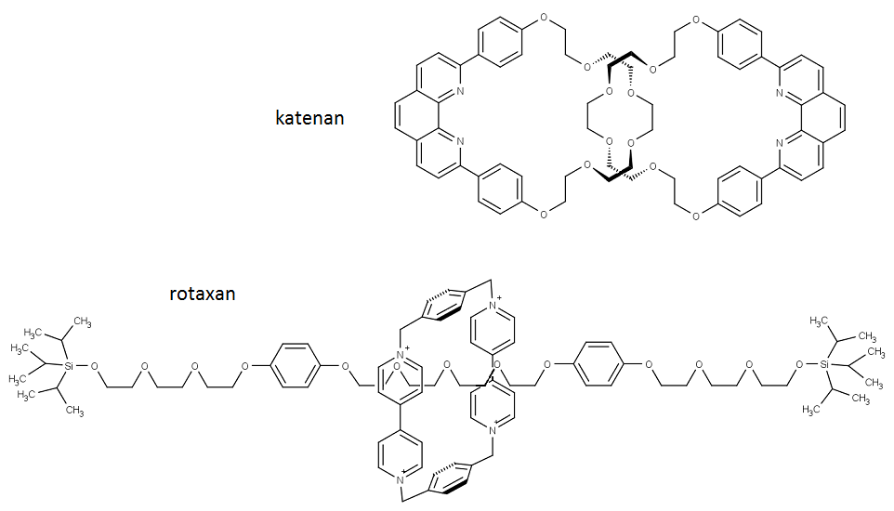
Organické sloučeniny zajímavých tvarů
Molekulové motory
pro rok 2016 obdrželi Jean-Pierre Sauvage ze Štrasburské univerzity, sir J. Fraser Stoddart z Northwestern University v illinoiském Evanstonu a Bernard L. Feringa z nizozemské Groningenské univerzity za návrh a přípravu molekulárních strojů. Tím jsou míněny velké molekuly, jejichž pohyby lze kontrolovat zvnějšku. Základem je práce J.-P. Sauvage z roku 1983. Připravil katenany (struktura obr.nahoře), což jsou do sebe zaklesnuté cyklické molekuly. Přestože navzájem nejsou propojeny chemickou vazbou, bez jejího přerušení je nelze oddělit. J.F.Stoddart v roce 1991 přišel s rotaxany (struktura obr.dole), což je cyklická molekula navlečená na jiné molekule jako na ose. Konce molekulární osy jsou rozšířené připojenými chemickými skupinami, aby navlečená molekula nesklouzla. A konečně B.L.Feringa roku 1999 připravil molekulární motor - molekulu, jejíž část se otáčela stejným směrem. S pomocí těchto molekul roztočil sice nevelký, ale již makroskopický skleněný váleček.

Slide 38
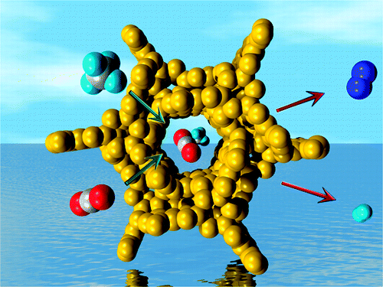
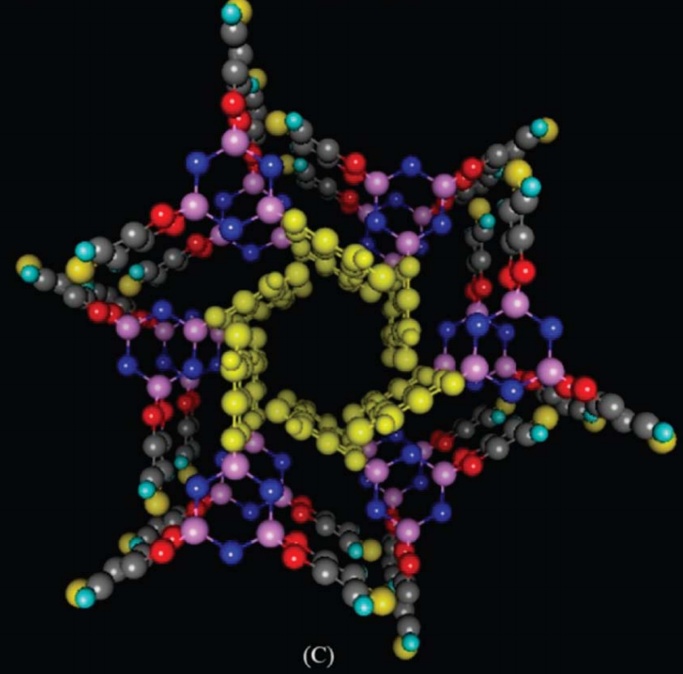
Organické sloučeniny zajímavých tvarů
Molekulární póry
Porézní látky = organické analogy zeolitů - krystalické nebo amorfní materiály umožňující reverzibilní průchod molekul skrz póry na jejich povrchu -možné uplatnění ve farmaceutické výrobě, jako molekulární síta, senzory a přístroje
[Li W., Gahungu G., Zhang J., Hao L., Design of an Organic Zeolite toward the Selective Adsorption of Small Molecules at the Dispersion Corrected Functional Theory Level., J. Phys. Chem. B, 2009, 113, 16472-16478]
http://pubs.acs.org/doi/abs/10.1021/jp905471d

Slide 39
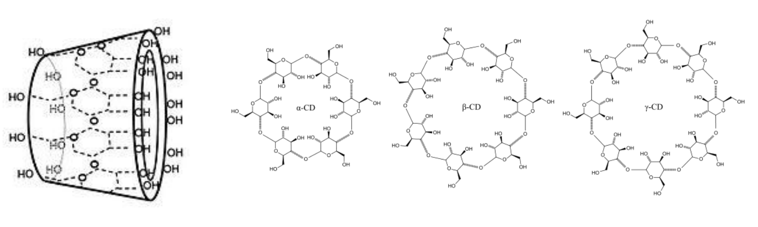
Organické sloučeniny zajímavých tvarů
Cyklické oligosacharidy
cyklodextriny: dominantní aplikace – cyklické oligosacharidy složené ze 6 , 7, 8 glukopyranosových jednotek, tvoří strukturu tvaru komolého kužele s hydrofobní konickou dutinou a hydrofilním povrchem
E 459
https://www.prirodovedci.cz/chemik/clanky/cyklodextriny-jsou-vsude-kolem-nas

